Slide 1
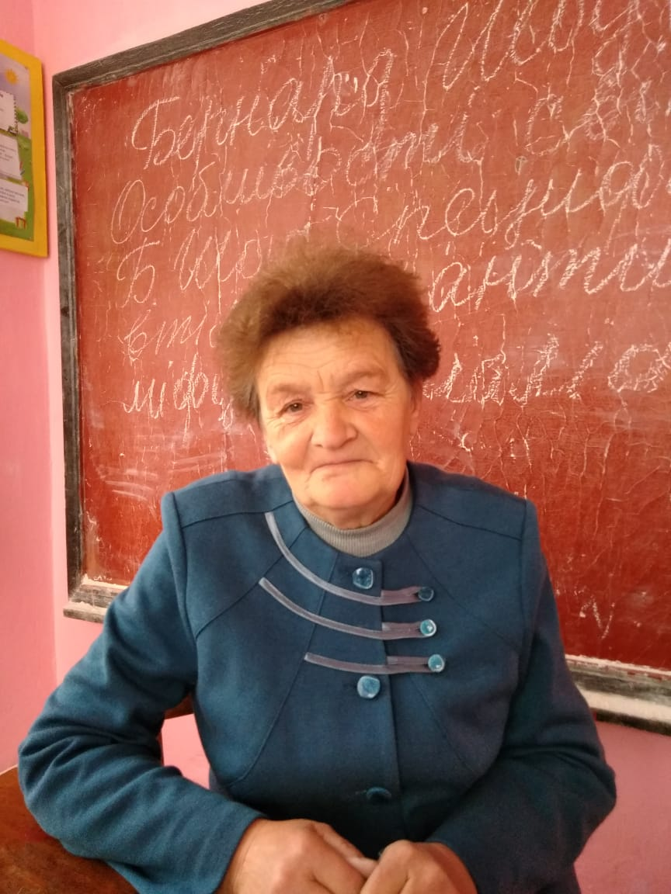
З досвіду роботи вчителя української мови та літератури
Остап’юк
Ганни
Василівни

Slide 2
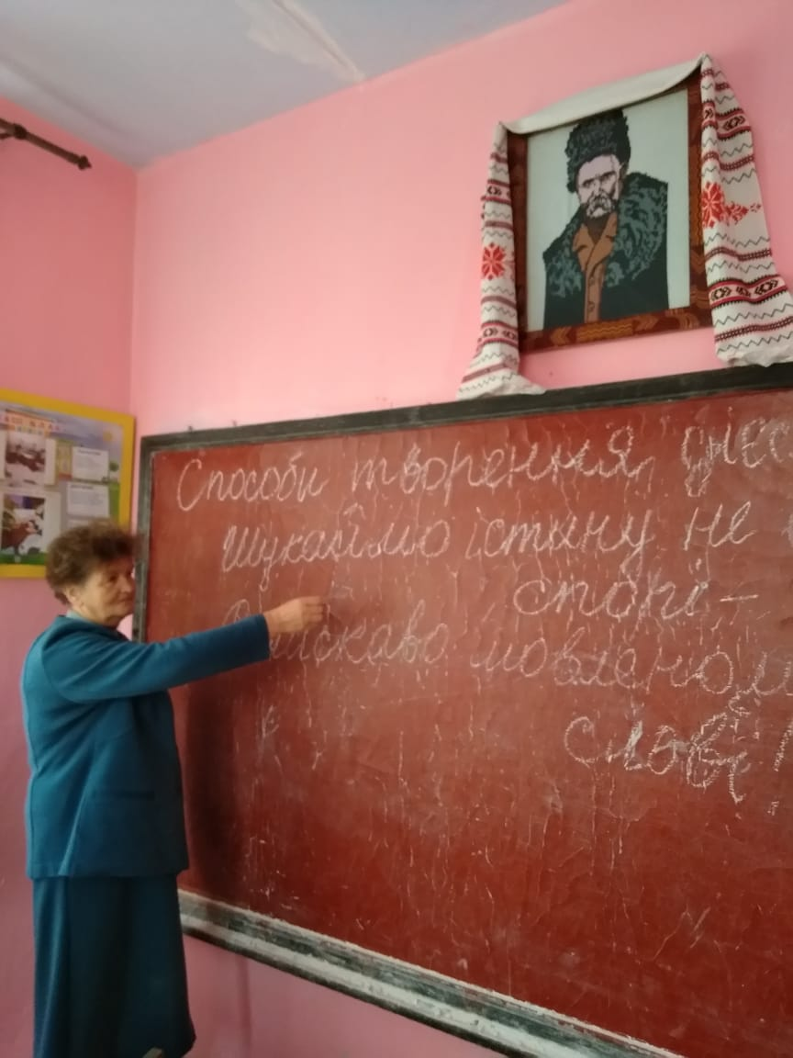
Освіта: Івано-Франківський державний педагогічний інститут ім. В.Стефаника, 1977 рік
Стаж: 30 років(+2 роки)
Посада: учитель української мови та літератури
Категорія: I кв.к.

Slide 3
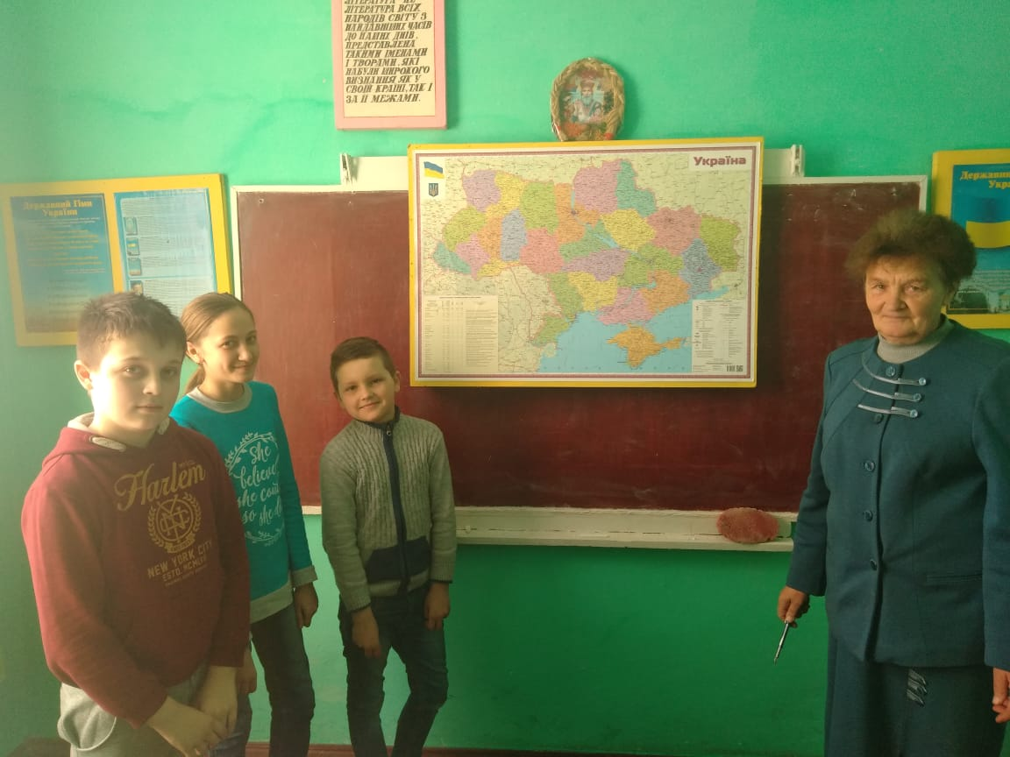
МОЄ ПЕДАГОГІЧНЕ КРЕДО:
«Учень – не посудина, яку потрібно наповнити, учень – це факел, який потрібно запалити»
Стародавня мудрість
МОЄ ЖИТТЄВЕ КРЕДО:
«І кожен фініш – це по суті старт»
Ліна Костенко

Slide 4
Моя методична проблема:
«Нетрадиційні форми навчання як основа розвитку обдарованості дитини на уроках»

Slide 5
АКТУАЛІЗАЦІЯ ВИБОРУ ТЕМИ ЗУМОВЛЕНА
- Державним стандартом базової та повної загальної середньої освіти
- змінами соціальних потреб та вимог до особистості випускника
- неохідністю в особистості, здатної критично мислити, творчо вирішувати проблеми, реалізувати себе в демократичному суспільстві

Slide 6
Мої професійні завдання:
розширювати і поглиблювати знання учнів про слова та викликати інтерес до роботи над словом, почуття гордості за рідну мову;
поступово вводити дітей у світ краси мови;
формувати ініціативу і самостійність, здатність оперувати словом у мовленнєвій діяльності;
розвивати дитячу уяву, фантазію;
виховувати вміння долати труднощі під час опрацювання слів, прагнення вдосконалювати літературну мову, спостережливість, кмітливість;
удосконалювати вміння переносити знання, здобуті на уроці, в нові умови;
застосовувати на уроці знання, набуті самостійно.

Slide 7
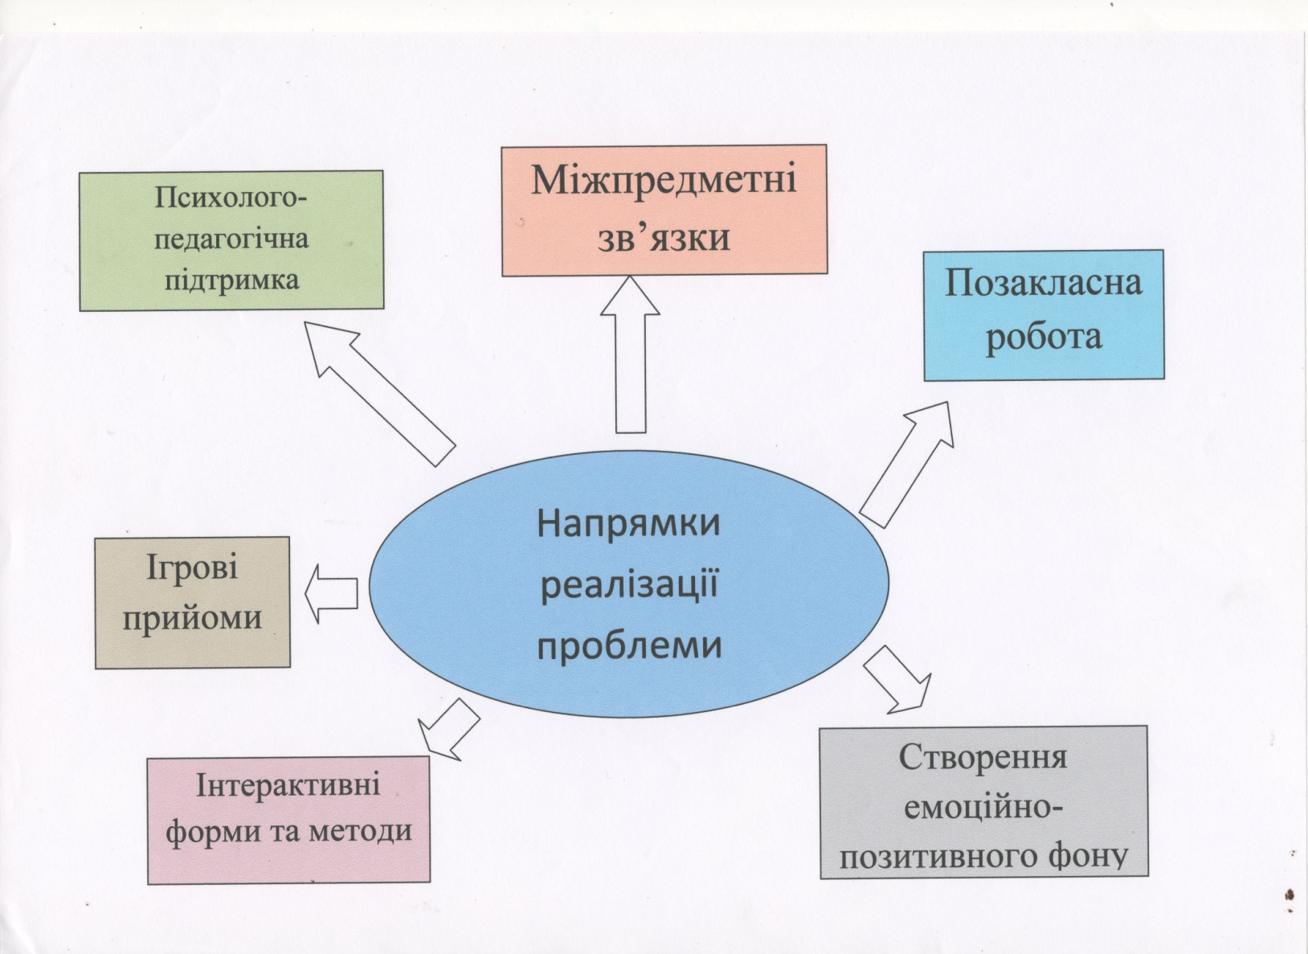
НАПРЯМКИ РЕАЛІЗАЦІЇ ПРОБЛЕМИ

Slide 8
Форми роботи
-асоціативний кущ -допоможи персонажу
-капкан -дискусійна трибуна
-шпаргалка -виконання
-сніжна грудка ситуативних завдань
-ланцюжок -Так чи ні
-гра у героїв твору -Шерлок Холмс
-лист персонажу

Slide 9
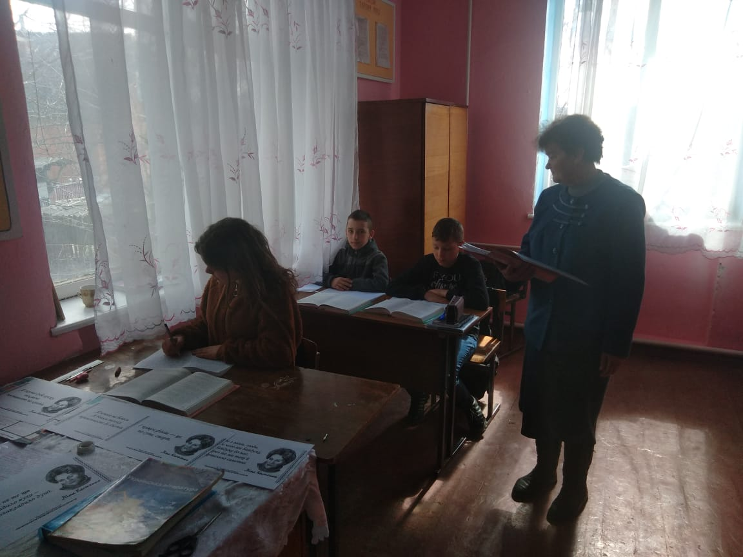
МЕТОДИ НАВЧАННЯ
-проблемно-пошуковий
-дослідницький
-моделювання ситуацій
-навчання у грі

Slide 10
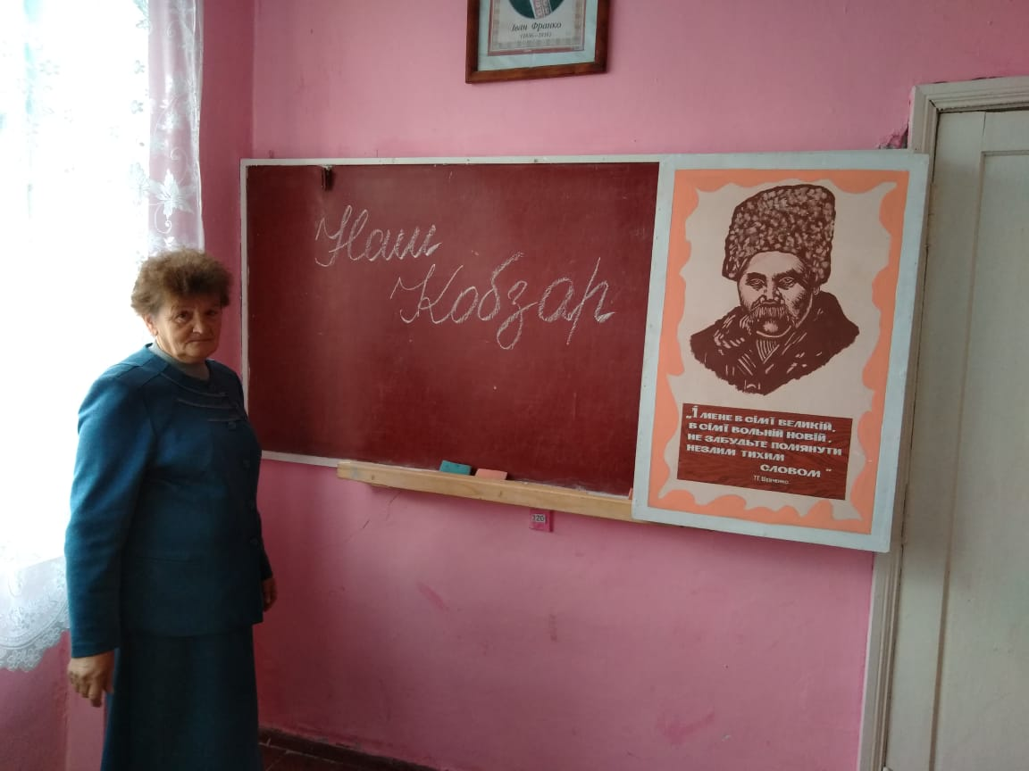
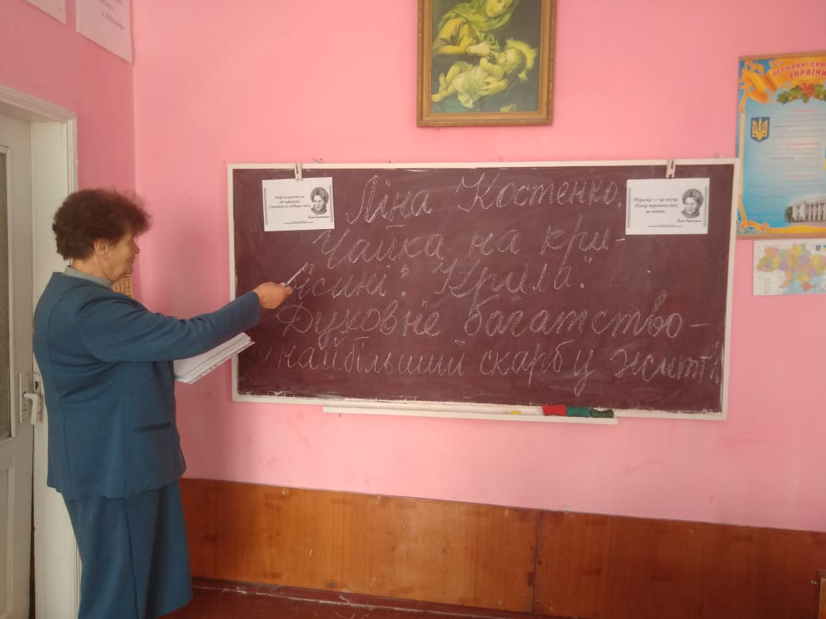
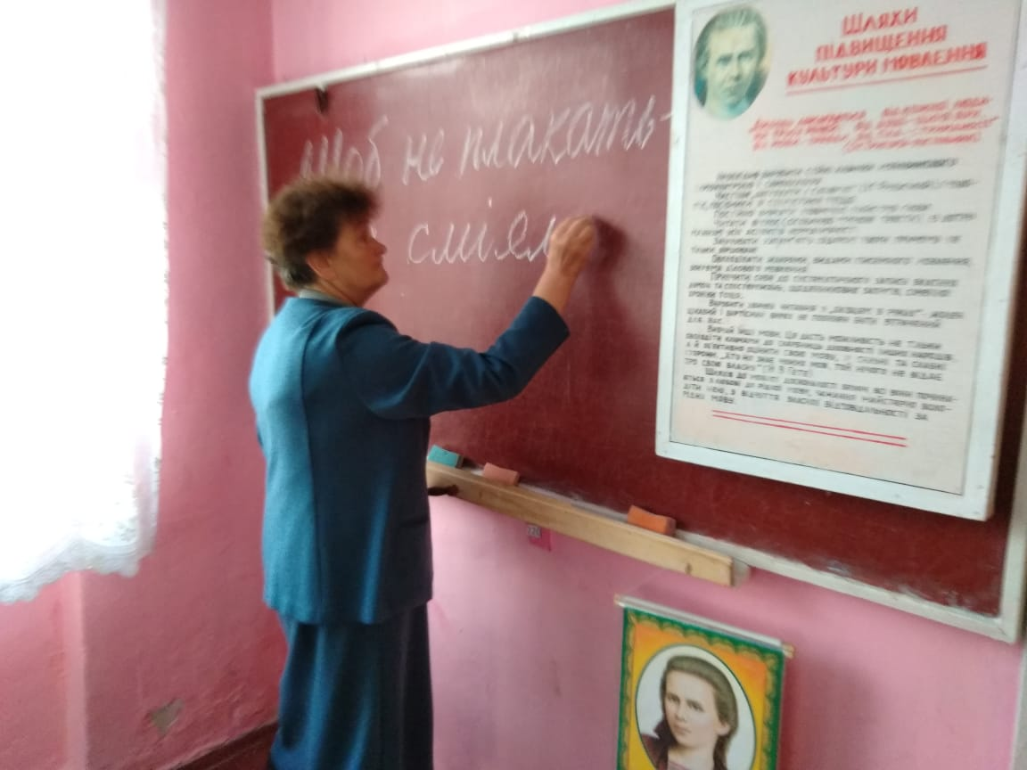
ВИДИ УРОКІВ
-казка
-подорож
-вікторина
гра
-диспут
-конкурс
-театральна вистава

Slide 11
ВИДИ РОБОТИ
7-8 класи
- фразеологічний диктант
- диктант за орфограмою
- лексичні тренажери
- конструктор слів
- вправи-переклади

Slide 12
ВИДИ РОБОТИ НА УРОКАХ ЛІТЕРАТУРИ
- створення власних творів
- інсценізація творів
- складання творів за опорними словами
- асоціативні творчі роботи
- детальний аналіз мови твору

Slide 13
ІНТЕРАКТИВНІ ЕЛЕМЕНТИ СПРИЯЮТЬ ГЛИБШОМУ ЗАСВОЄННЮ НАВЧАЛЬНОГО МАТЕРІАЛУ
-забезпечують можливість бути особистістю
-спробувати себе в різних ролях
-навчитися аналізувати та оцінювати себе й навколишній світ
-бути активним учасником процесу пізнання

Slide 14
НА ЕФЕКТИВНІСТЬ РОБОТИ ВКАЗУЮТЬ НАВЧАЛЬНО-ВИХОВНІ ФАКТОРИ
- підвищення активності учнів на уроках української мови і літератури; - ґрунтовна підготовка домашніх завдань; - примножилась кількість учнів, які позитивно почали відноситись до вивчення української літератури (96%); - підвищилась якість знань (62%); - формується почуття патріотизму, виникає бажання вчитися, підвищується емоційний настрій

Slide 15
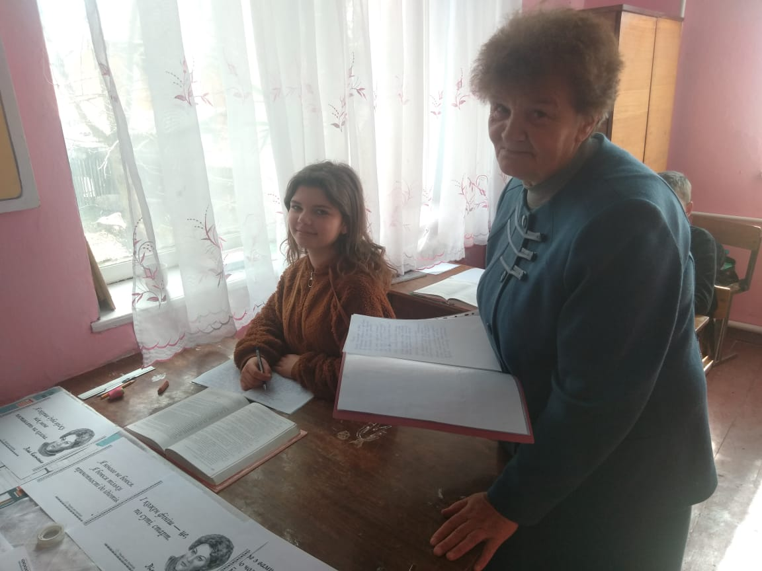
Вміння знаходити обдарованих та здібних дітей – талант, вміння їх виховувати – мистецтво!

Slide 16
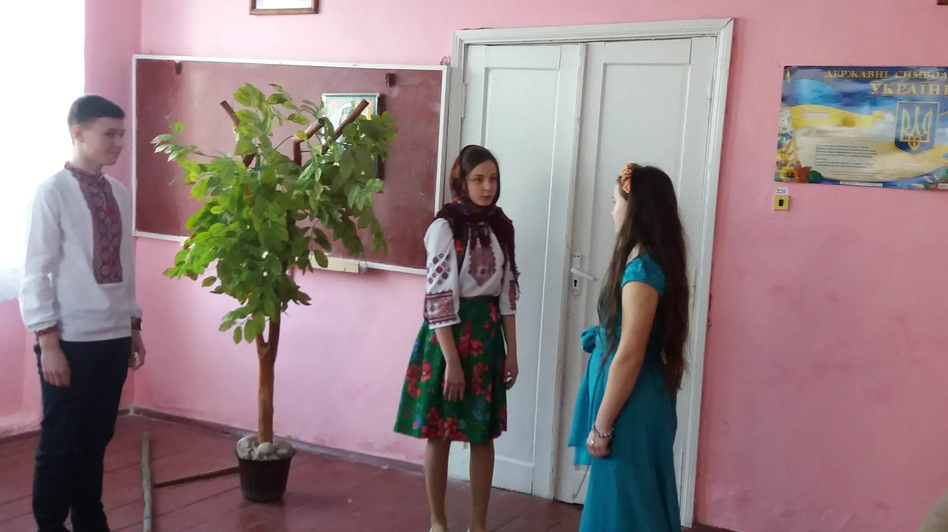
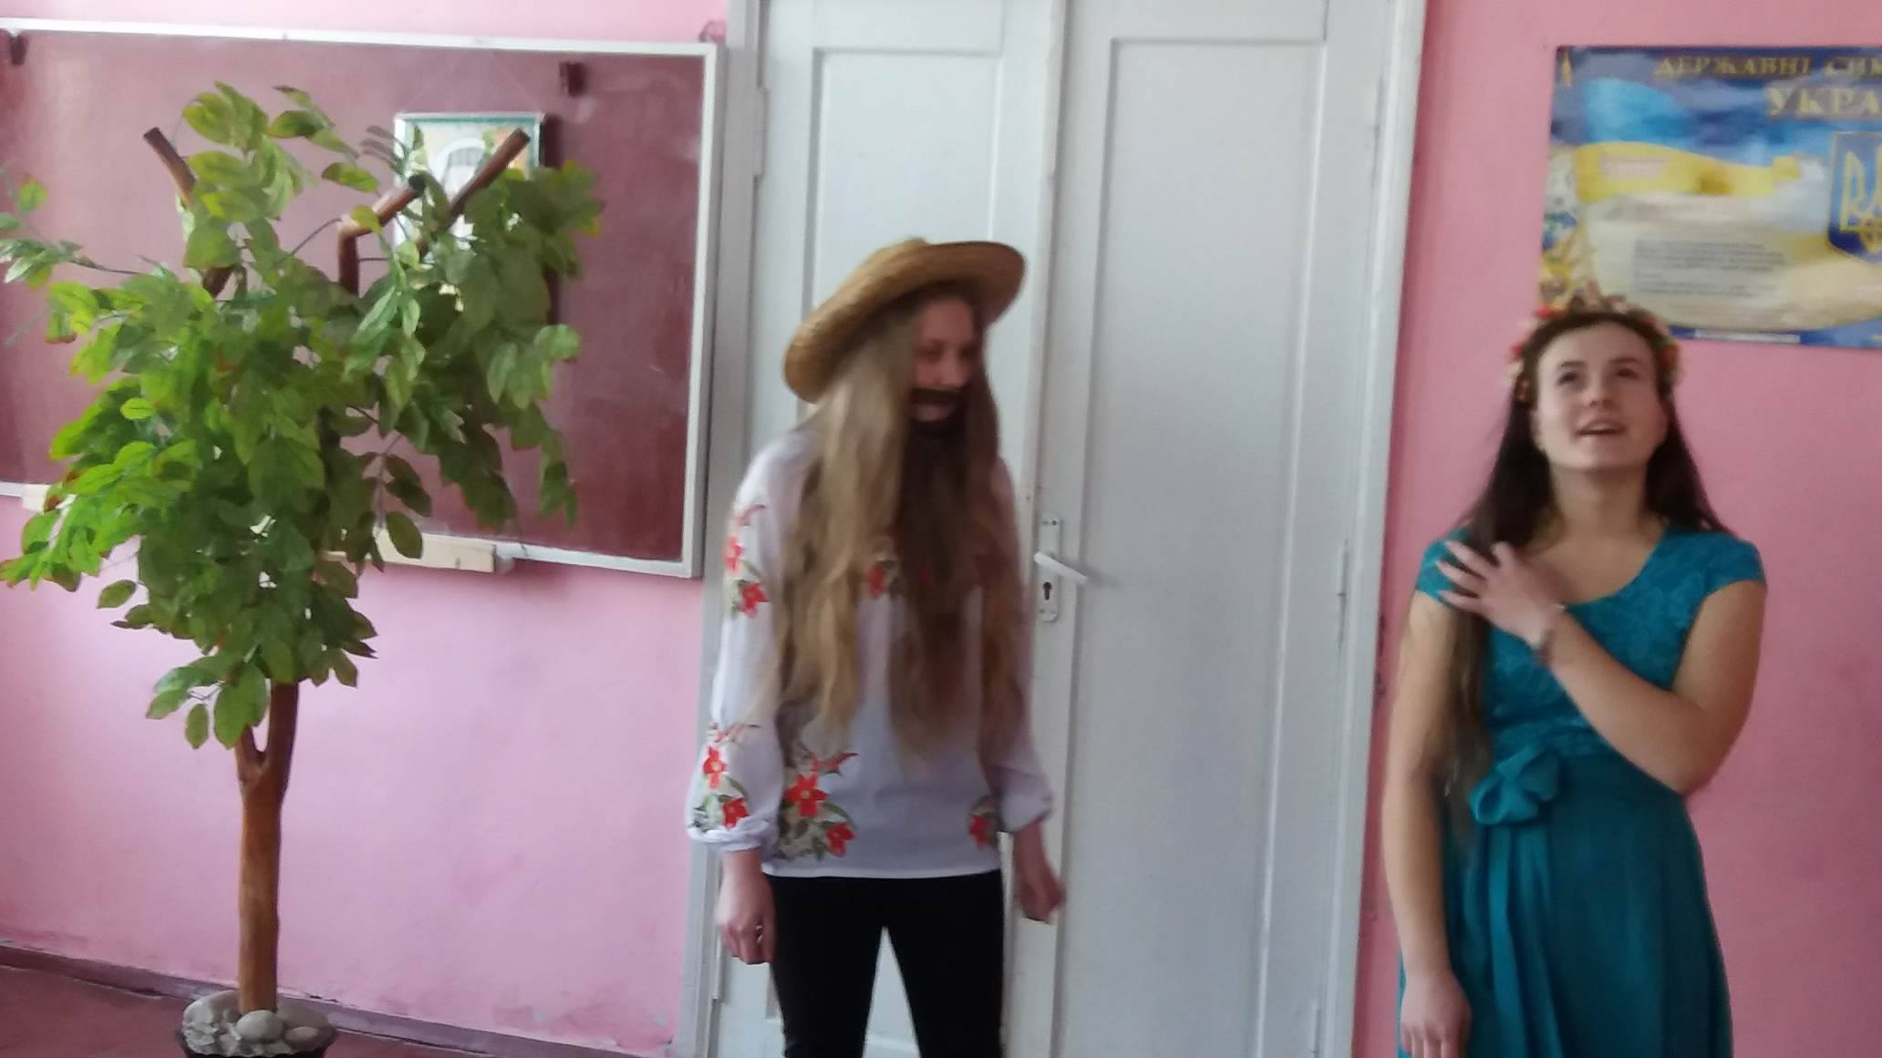
Інсценізація твору Лесі Українки “Лісова пісня”

Slide 17
НА ВСЕ ВПЛИВАЄ МОВИ ЧИСТОТА:
ЗІР ГЛИБШАЄ І КРАЩАЮТЬ УСТА,
СТАЄ ТОЧНІШЕ СЛУХ, А ДУМКА ЛЛЄТЬСЯ,
ЯК ВІТРОМ РОЗКОЛИХАНІ ЖИТА…
Д.Павличко

